Slide 1
CVPR 2022 Oral

Slide 2
Motivation
ViT的两点主要缺陷，导致其特征分辨率低，缺乏多尺度信息
计算复杂度高，时空复杂度与输入token数量的平方成正比，导致ViT在输入层就进行16倍下采样
特征提取尺度单一，同一个Transformer block中的token具有固定且相同的视野域，缺乏提取多尺度特征的能力
两个方向的改进
将特征图划分成若干个窗口，每个窗口内部使用local self-attention，e.g., Swin Transformer
需要窗口移动和堆叠多层来获得全局视野域
将token合并，扩大视野域，减少token数目，e.g., PVT, Pyramid ViT
PVT倾向于合并过多的token，使得小物体与背景信息混淆

Slide 3
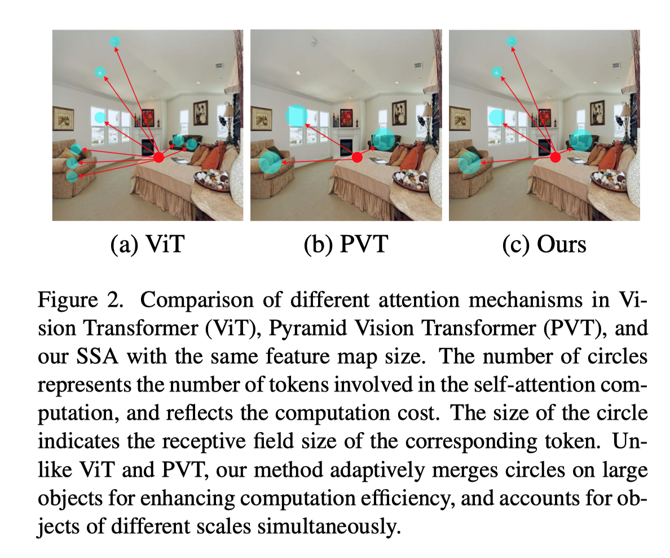
Motivation
圆圈数目：参与self-attention计算的token数，可反映计算量
圆圈大小：token的视野域
对于相同size的特征图
ViT计算量大，关注细粒度小物体
PVT合并token，关注粗粒度大物体
Shunted SA：自适应合并token，挖掘多尺度信息

Slide 4
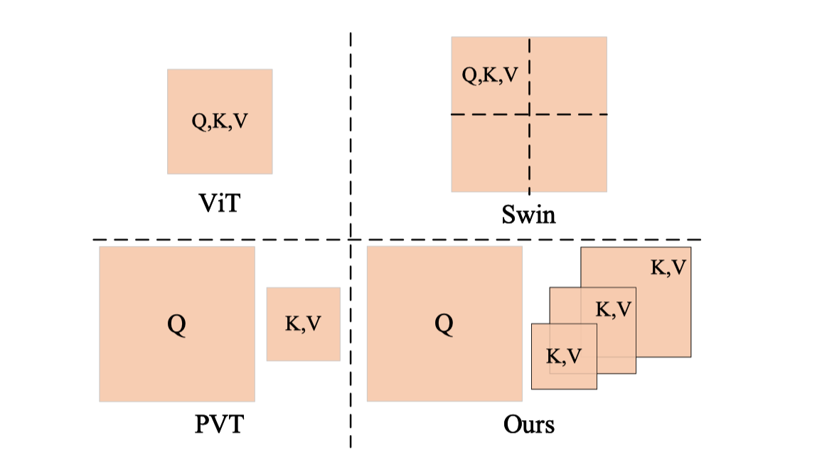
Method
X: feature
i: index of head
MTA: conv(ksize=r, stride=r)
LE: depthwise conv

Slide 5
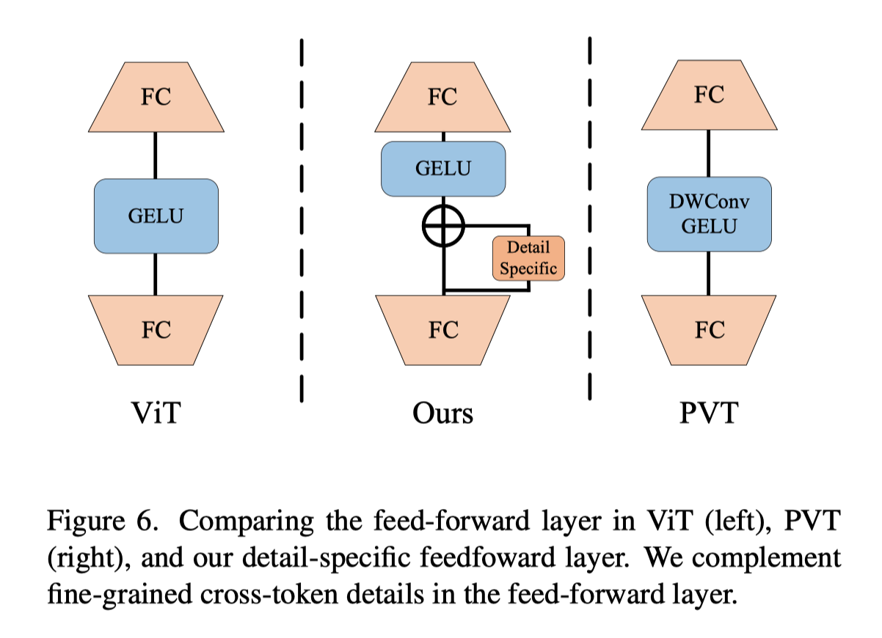
Method
Detail specific: depthwise conv聚合token间信息

Slide 6
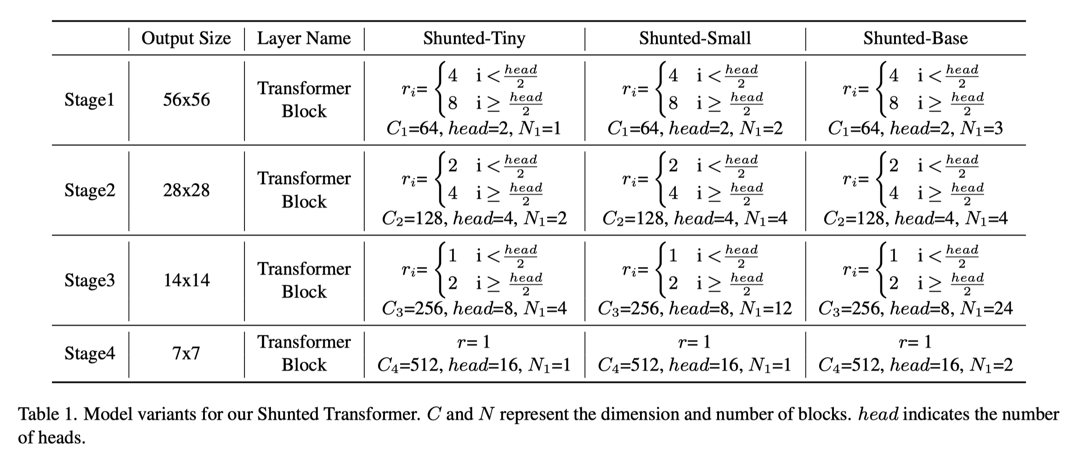
Method

Slide 7
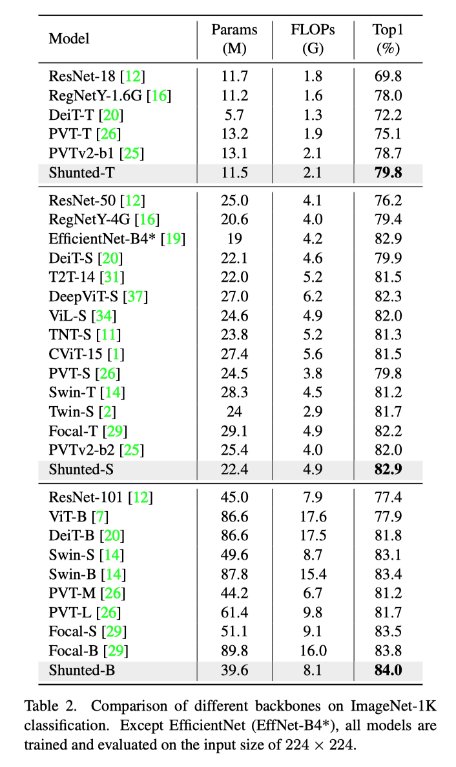
Experiments

Slide 8
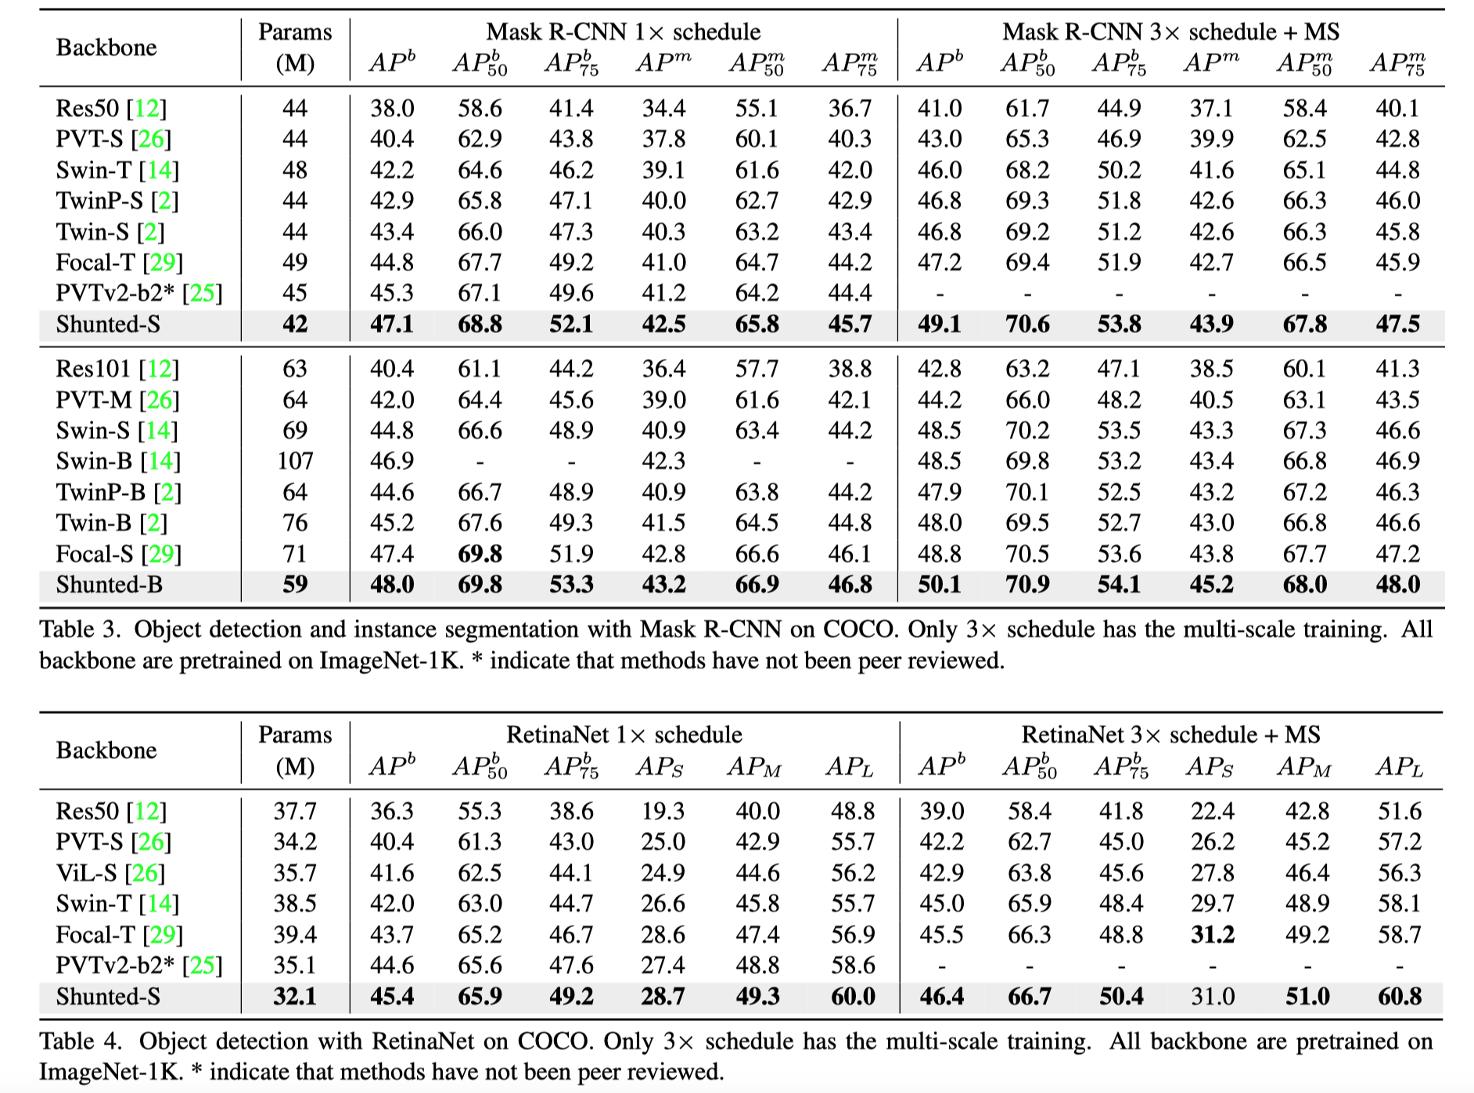
Experiments

Slide 9
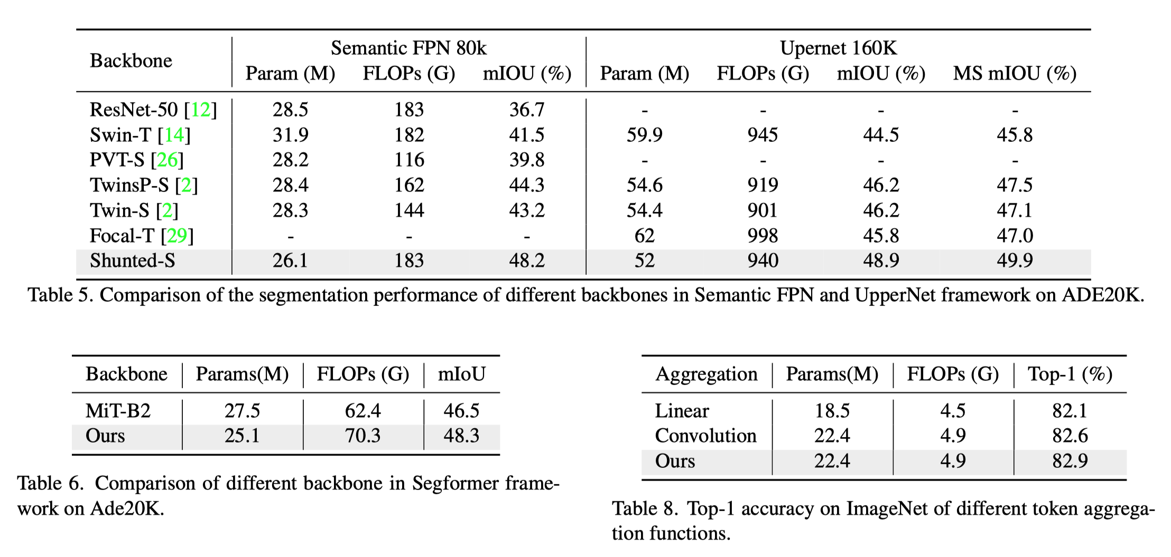
Experiments

Slide 10
Summary
一般的多尺度信息提取
Backbone提取特征后在不同stage的特征之间进行
Shunted SA
将多尺度信息嵌入到每一层transformer block，经过多层堆叠后可能对性能有较大帮助
让MHA中不同的head强行做不同的事情，可能是个讲故事的点

